Slide 1









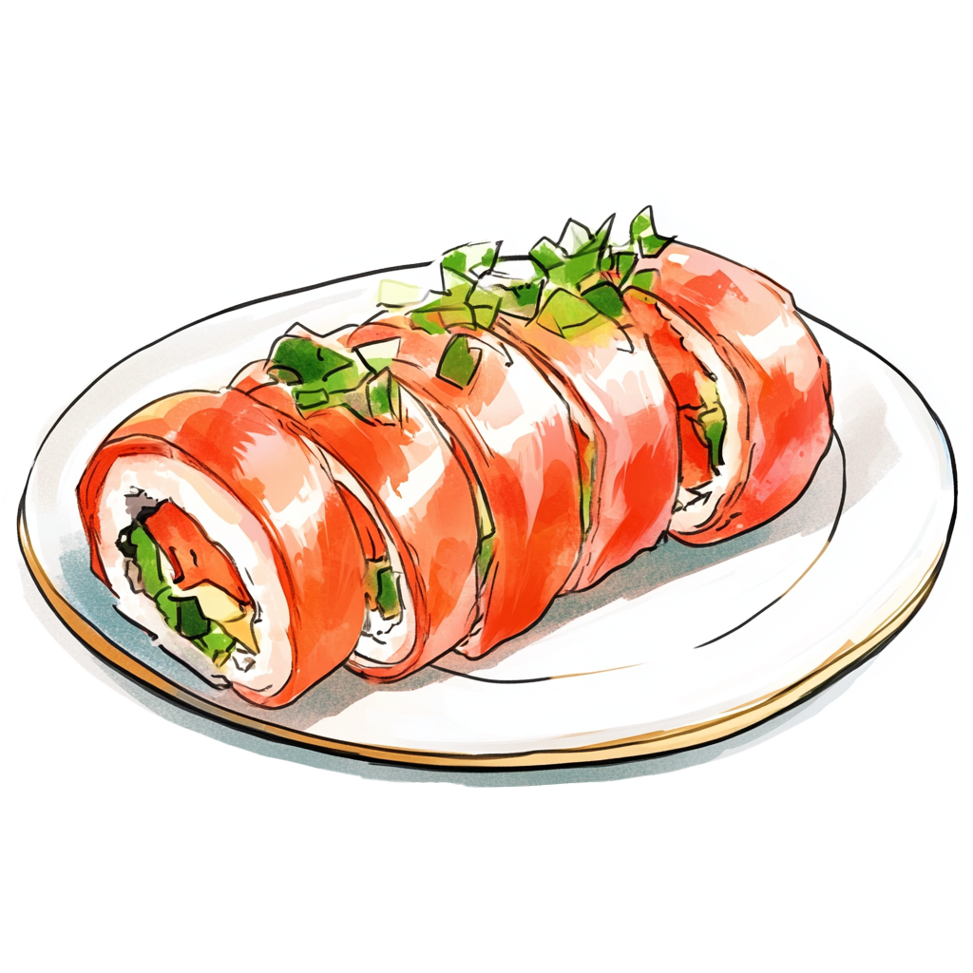


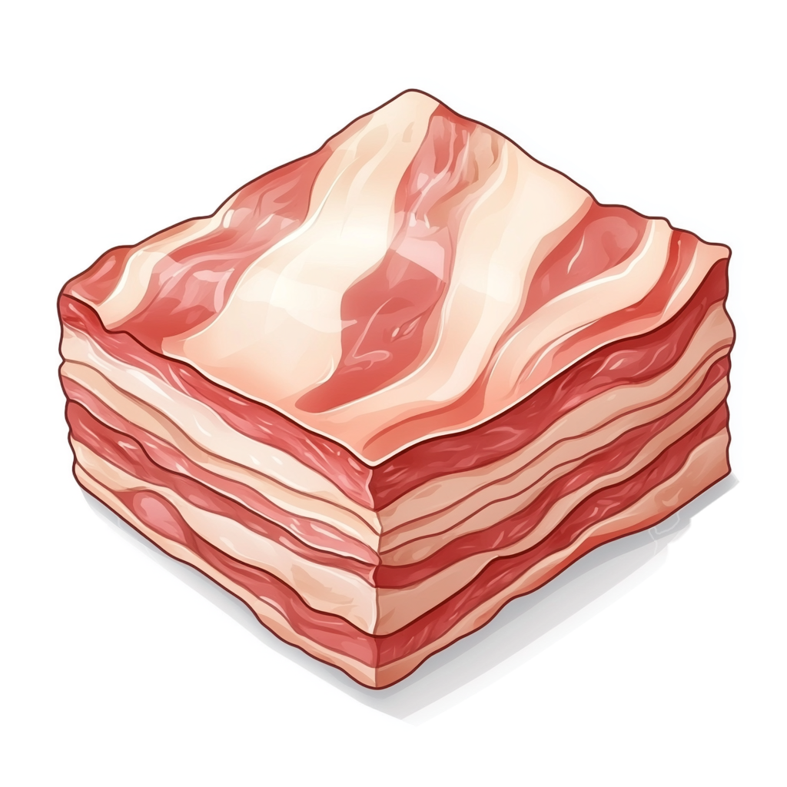

бу
ры
жи
сы
бе
ба
ве
ву
со
го
да
ги
де
са
ды
ни
до
жа
зи
зу
су
ка
ко
ши
са
ку
ла
лу
ме
ло
но
ли
нэ
ну
ны
са
па
по
мя
пу
со
пи
ра
ко
ре
ни
та
са
со
то
ту
ти
ва
ты
фа
фи
ча
фу
хо
сы
Сало, сода, суши, бусы, мясо, сани, сова, лиса, коса, часы.

